Slide 1
進捗報告
松下昌悟

Slide 2
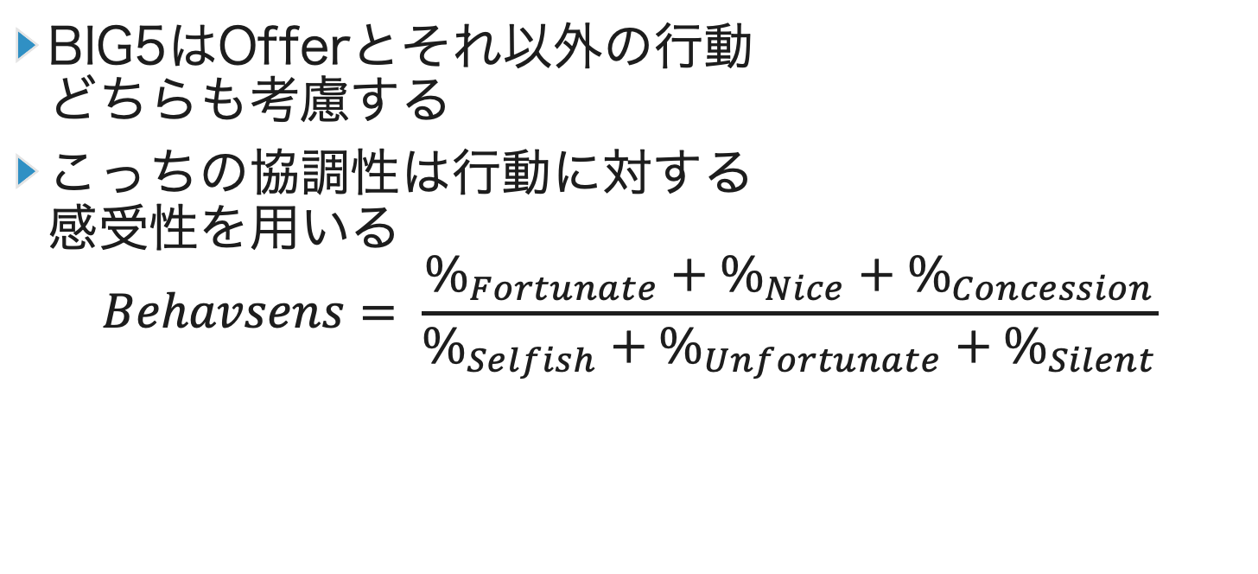



BIG5
1
各尺度の計算
BIG5はOfferとそれ以外の行動
どちらも考慮する
こっちの協調性は行動に対する
感受性を用いる
$$Behavsens= \frac{\%_{Fortunate}+\%_{Nice}+\%_{Concession}}{\%_{Selfish}+\%_{Unfortunate}+\%_{Silent}}$$
 | Self Difference | Opponent Difference
Silent | $$ΔU_{S}=0$$ | $$ΔU_{O}=0$$
Nice | $$ΔU_{S}=0$$ | $$ΔU_{O}>0$$
Fortunate | $$ΔU_{S}>0$$ | $$ΔU_{O}>0$$
Selfish | $$ΔU_{S}>0$$ | $$ΔU_{O}<0$$
Concession | $$ΔU_{S}<0$$ | $$ΔU_{O}>0$$
Unfortunate | $$ΔU_{S}<0$$ | $$ΔU_{O}<0$$

Slide 3
BIG5
1
各尺度の計算
神経症的傾向
  ストレス耐性の高さ
外向性
  社交性，積極性の高さ
経験への開放性
  知的好奇心の強さ
誠実性
  計画性の高さ・真面目さ
行動(主に感情)の分散の逆数
+SelfishなOfferに対する反応
行動の頻度(社交性)
+Selfishの値(積極性)
選好に関して質問してきた回数
+ bidの動き
bidの分散(計画性の高さ)
- 選好に関して嘘をついた回数(真面目さ)

Slide 4



BIG5
1
エージェントの戦略
普通カテゴリをベースとして
他のカテゴリの度合いを考慮
  各カテゴリを表すベクトルとの
  距離で譲歩速度などを変更
模範的
つつましい
わがまま
$$[−0.6,0.5,0.2,0.6,0.7]$$
$$[−0.5,−0.1,−0.6,0.1,0.2]$$
$$[−0.2,0.6,−0.6,−0.5,−0.4]$$

Slide 5
BIG5
1
エージェントの戦略まとめ
相手のOffer内容・行動などから
相手の特性5因子の値を求める
  移動平均を用いる
算出した特性5因子の値と
各カテゴリのベクトルの距離を計算
距離を元に譲歩速度などを変化
Offer
特性5因子の値を推定
距離を計算
譲歩速度の変更

Slide 6
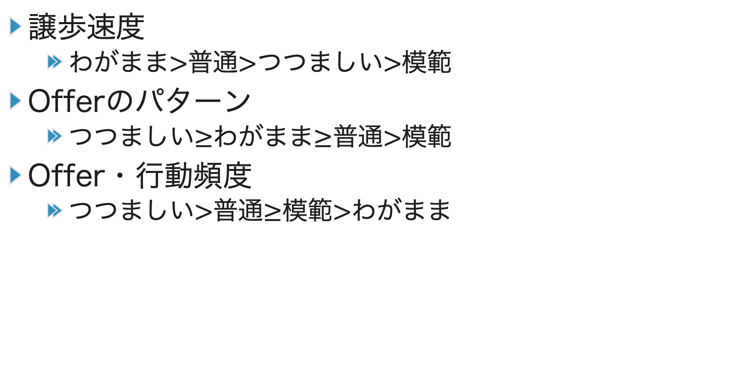
BIG5
1
各カテゴリに対する戦略
譲歩速度
  わがまま$>$普通$>$つつましい$>$模範
Offerのパターン
  つつましい$≥$わがまま$≥$普通$>$模範
Offer・行動頻度
  つつましい$>$普通$≥$模範$>$わがまま

Slide 7
TKI
2
各尺度の計算
TKIはOfferのみを見て計算する
既存研究に倣って積極性はbidの分散，
協調性はbidの平均で計算

Slide 8




TKI
2
エージェントの戦略
妥協カテゴリをベースとして他の
カテゴリの度合いを考慮
  各カテゴリを表すベクトルとの距離で
  譲歩速度などを変更
競争
共存
回避
順応
$$[1.0,0.0]$$
$$[1.0,1.0]$$
$$[0.0,0.0]$$
$$[0.0,1.0]$$

Slide 9
TKI
2
エージェントの戦略まとめ
相手のOffer内容・行動などから
相手の積極性・協調性の値を求める
  移動平均を用いる
算出した2つの尺度の値と
各カテゴリのベクトルの距離を計算
距離を元に譲歩速度などを変化
Offer
積極性・協調性を推定
距離を計算
譲歩速度の変更

Slide 10
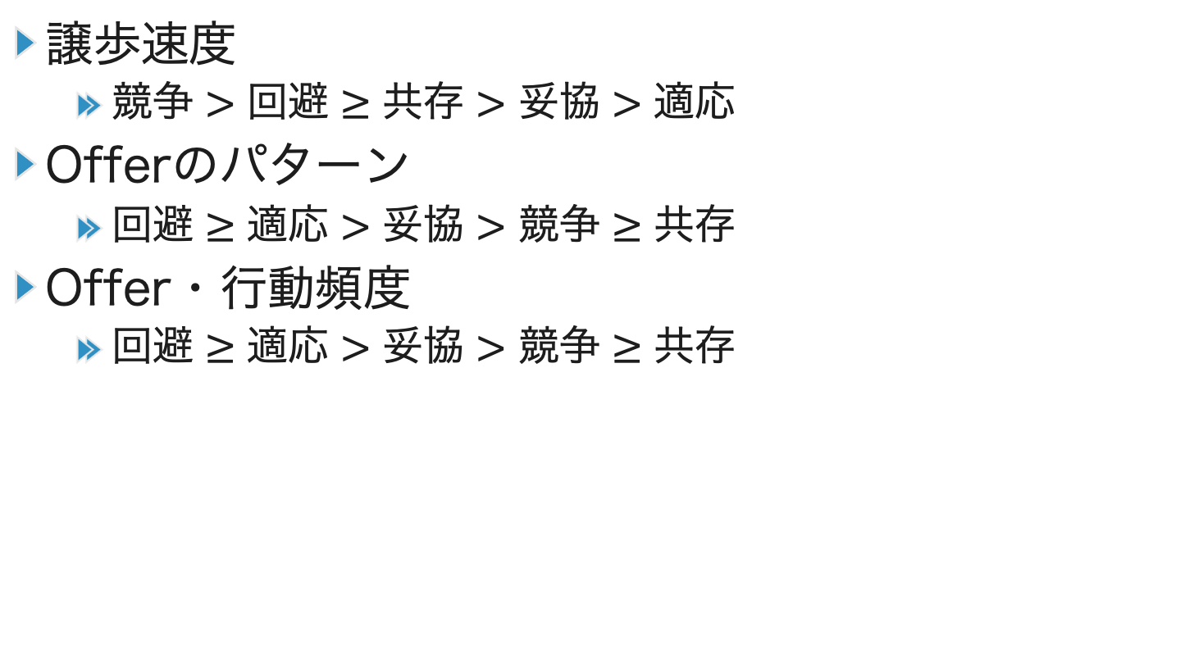
TKI
2
各カテゴリに対する戦略
譲歩速度
  $競争>回避≥共存>妥協>適応$
Offerのパターン
  $回避≥適応>妥協>競争≥共存$
Offer・行動頻度
  $回避≥適応>妥協>競争≥共存$

Slide 11
その他研究について
3
ベクトルの類似度(距離)について
BIG5は各因子の値のバランスを見て性格を推定する
  ベクトルの向きより大きさのバランスが重要
  ユークリッド距離を計算し距離が近いほどカテゴリに
  分類される可能性が高いとみなす

Slide 12



その他研究について
3
譲歩速度について
既存研究を元に決めていこうと思っている
  その論文で用いている譲歩関数
  は以下の通り
    $target\left(t,α\right)=γ_{min}+Δ⋅Γ\left(t,α\right)$
    $Δ=γ_{max}−γ_{min}$
    $Γ\left(t,α\right)=1−U_{A}\left(bid_{t−1}\right)⋅{\left(\frac{t}{n}\right)}^{\frac{1}{α}}$
$$t:現在のラウンド$$
$$n:ラウンドの総数$$
$γ_{min}:エージェントの$最小目標効用
$γ_{max}:エージェントの最大$目標効用
$U_{A}\left(bid_{t−1}\right)$:直前のOfferでエージェントが
得られる効用

Slide 13
その他研究について
3
ANAC
長期的な交渉ではやはり相手とのコミットメントを築くことが重要
戦略：BIG5を使った戦略
  特性5因子の値は測定する期間が空いても変動が少ない
    長期的な交渉に向いているのでは？
  カテゴリ分類とかはせずに単純に相手の特性5因子の値によって行動を決める
    例1：外向性が低い相手にはOfferを多く送ってあげる
    例2：神経症傾向が高い相手には公平なOfferを多く送る

Slide 14
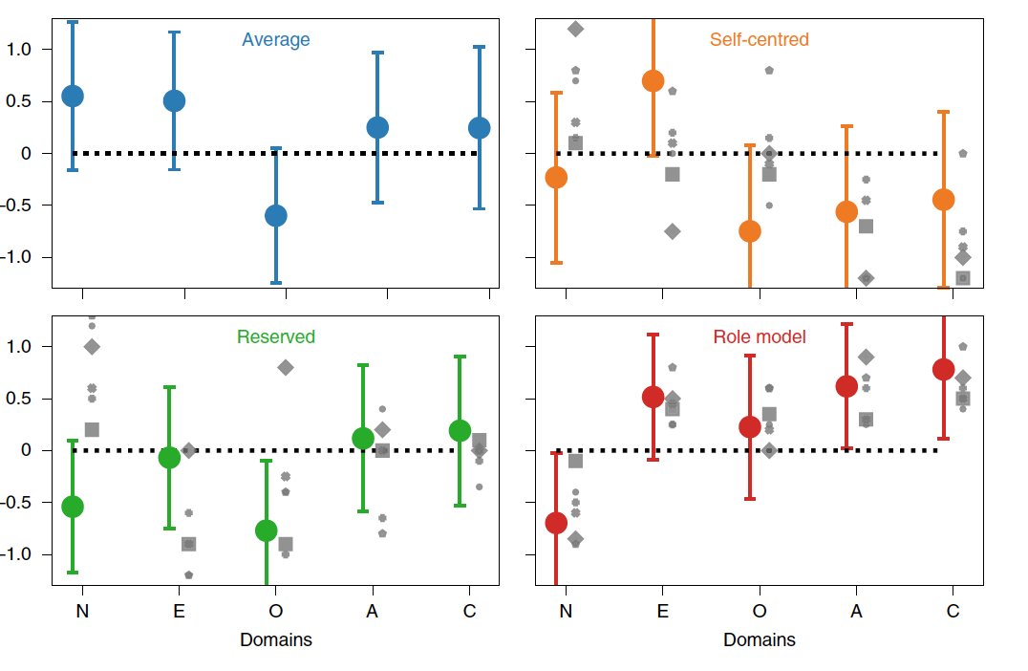
補足
0
BIG5によるカテゴリ分類

Slide 15
補足
0
各カテゴリに対する戦略
譲歩速度
  わがまま$>$普通$>$つつましい$>$模範
Offerのパターン
  つつましい$≥$わがまま$≥$普通$>$模範
Offer・行動頻度
  つつましい$>$普通$≥$模範$>$わがまま

Slide 16
補足
0
各カテゴリに対する戦略
譲歩速度
  $競争>回避≥共存>妥協>適応$
Offerのパターン
  $回避≥適応>妥協>競争≥共存$
Offer・行動頻度
  $回避≥適応>妥協>競争≥共存$

Slide 17


その他研究について
3
ベクトルの類似度(距離)について
N
N
C
E
C
E
A
O
分類
A
O
性格$α$
被験者1
相似
相似
N
N
C
E
C
E
分類
A
O
A
O
性格$β$
被験者2

Slide 18
テキスト

